Slide 1

LOO ALEVIKU LIIKLUS ja MÜRA
Tanel Jairus
Teede Tehnokeskus AS

Slide 2
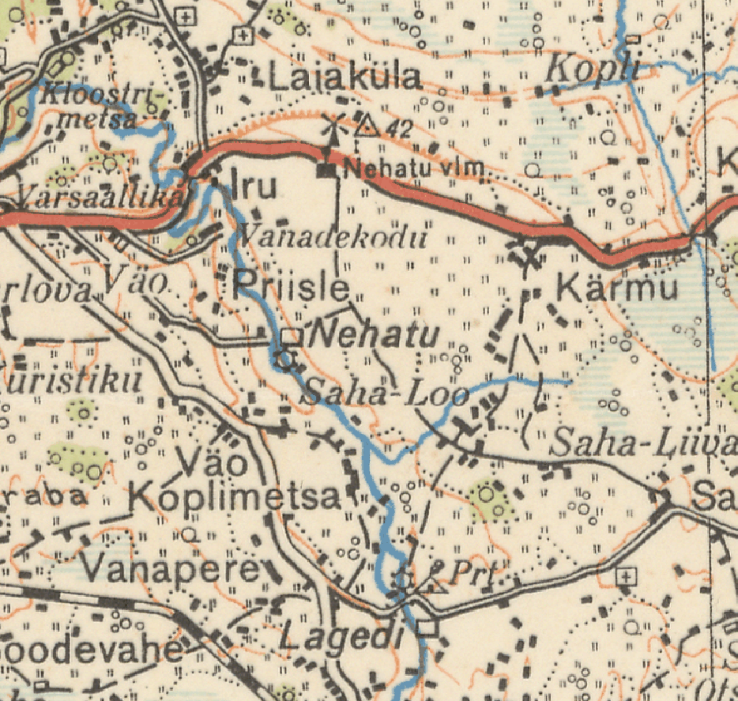
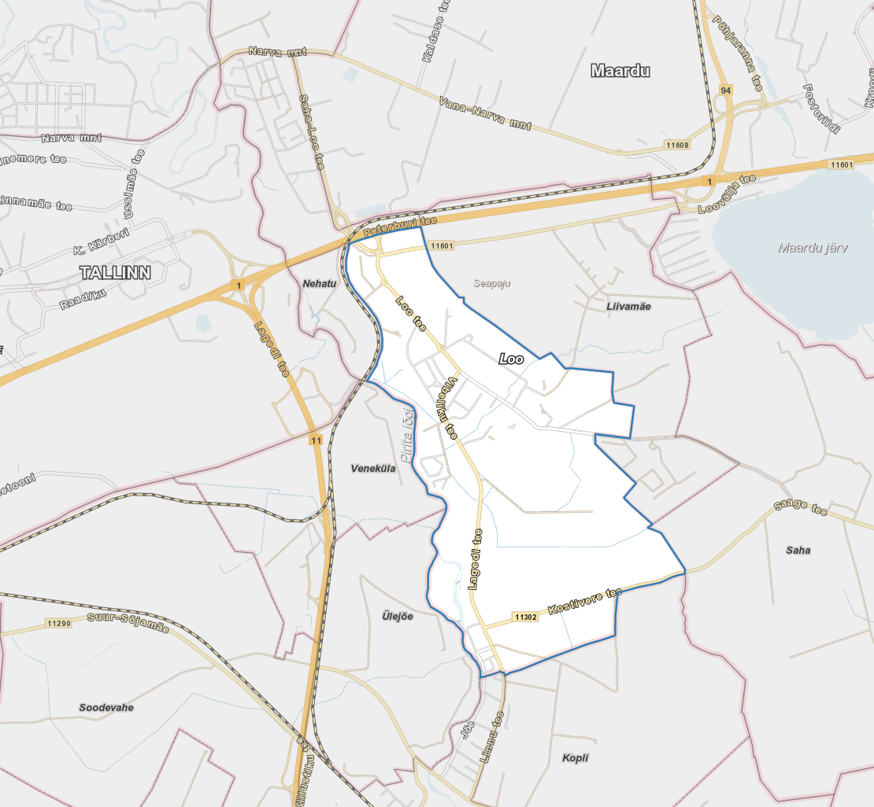
Loo alevik

Slide 3
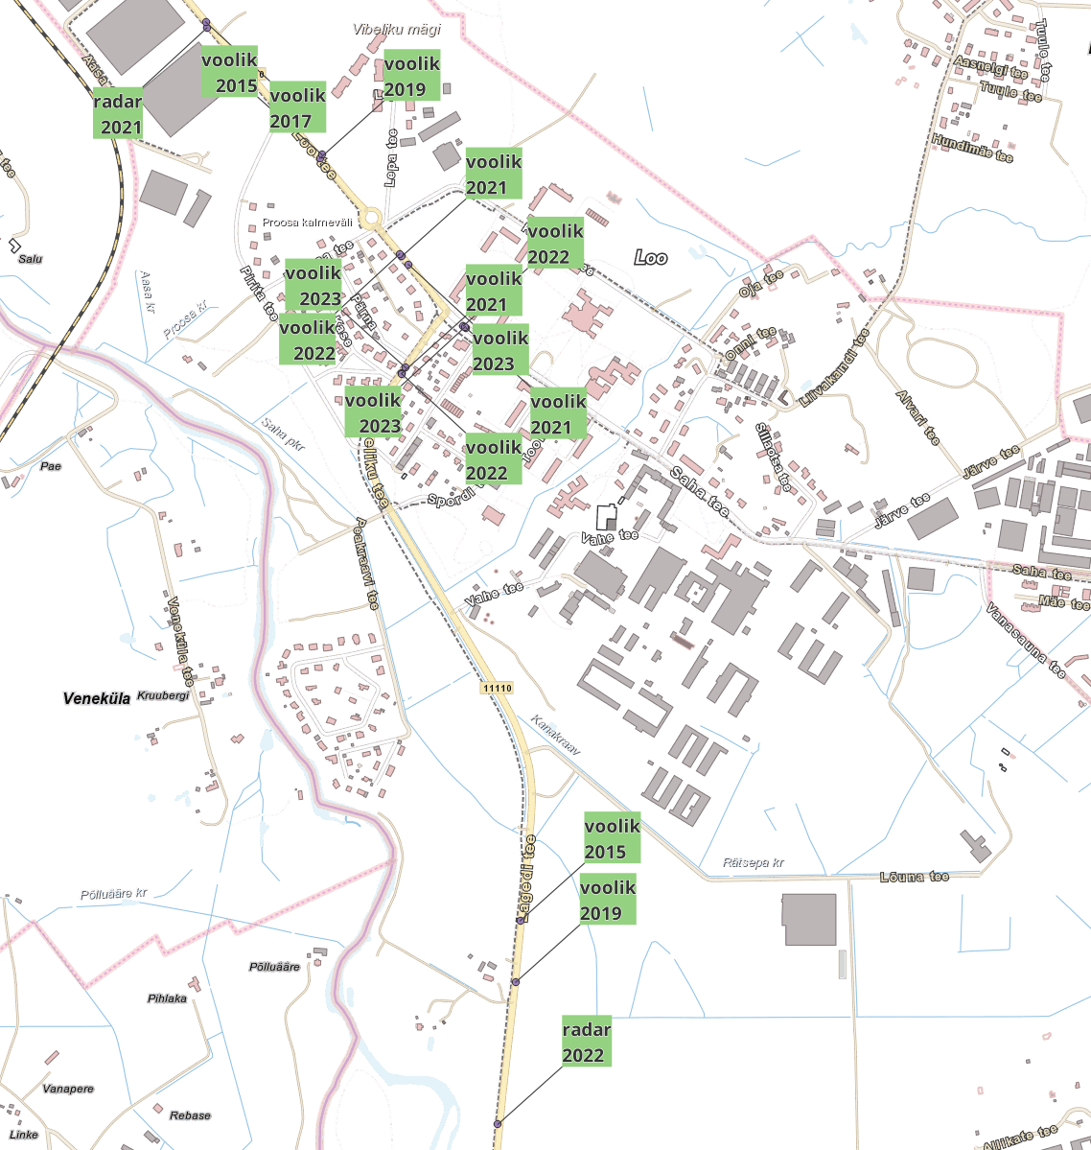
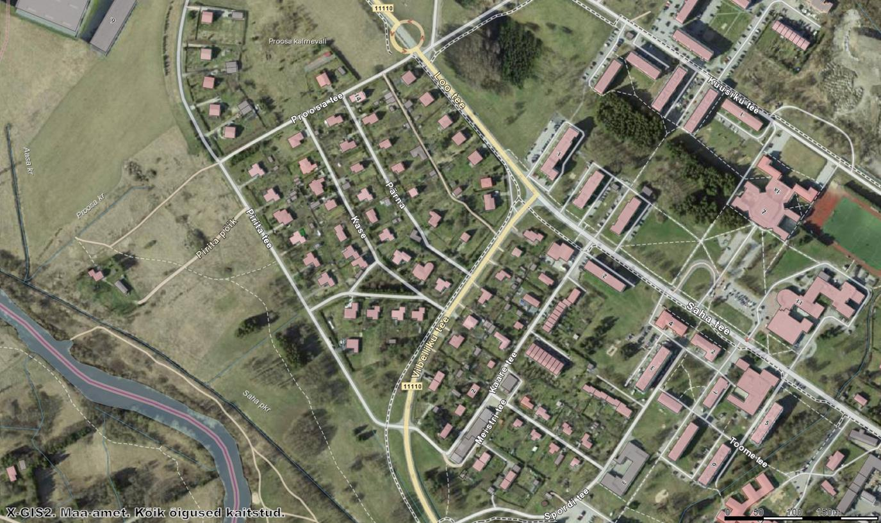
Liikluse ja müra mõõtepunktid
Mõõtmispunkt MP3,
Loo tee 11
Mõõtmispunkt MP1,
Saha tee 1
Mõõtmispunkt MP2,
Vibeliku tee 11

Slide 4
Keskmine tunni liiklussagedus
LOO tee

Slide 5
Keskmine tunni liiklussagedus
SAHA tee

Slide 6
Keskmine tunni liiklussagedus
VIBELIKU tee

Slide 8
Sõidukiirused LOO teel

Slide 9
Sõidukiirused SAHA teel

Slide 10
Sõidukiirused vibeliku teel

Slide 11
Müra Loo teel

Slide 12
Müra saha teel

Slide 13
Müra vibeliku teel

Slide 14
kokkuvõte
Sõiduautode liiklussagedus on kasvanud ~15%
Veoautode liiklussagedus on samaväärne
Müratase on langenud
Sõidukiirused on alanenud

